Slide 1
Магнитное поле
9 класс
Учитель физики МОБУ «Центр образования»
Титова Н.А.

Slide 2
Цель урока
Определение магнитного поля
Линии магнитного поля
Направление линий магнитного поля

Slide 3
Анри Ампер (20.01.1775-10.06.1836)
Знаменитый французский физик, математик и естествоиспытатель, член Парижской Академии наук. Он создал первую теорию, которая выражала связь электрических и магнитных явлений. Амперу принадлежит гипотеза о природе магнетизма он ввел в физику понятие «электрический ток». Джеймс Максвелл назвал Ампера «Ньютоном электричества».

Slide 4
Опыты Анри Ампера
Взаимодействие проводников и токов, т.е. взаимодействие между движущимися электрическими зарядами называют магнитным.

Slide 5
Магнитное поле:
Порождается движущимися заряженными частицами (электрическим током);
Обнаруживается по действию на ток.
Магнитное поле это особая материя вокруг электрического тока, где распространяются его магнитные свойства.

Slide 6
Ханс Кристиан Эрстед (14.08.1977- 9.03.1851)
Датский ученый физик, химик, исследователь явлений электромагнетизма. Был разносторонне развит. За эссе «Границы поэзии и прозы» ему была присуждена Золотая медаль университета. Следующая его работа, также высоко оценённая, была посвящена свойствам щелочей, а блестяще защищённая диссертации за которую он в 1798 году (едва закончив обучение) получил степень доктора философии.

Slide 7
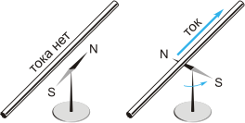
Опыт Эрстеда
Магнитная стрелка в магнитном поле тока отклоняется определенным образом.

Slide 8
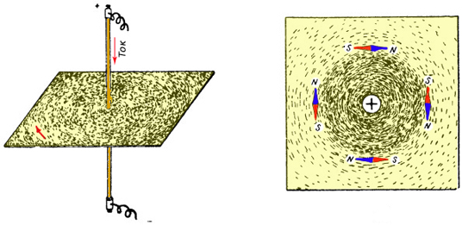
Магнитные линии
Если насыпать на стекло металлические опилки и провести ток через проводник, то опилки выстраиваются в концентрические круги. Они вырисовывают МАГНИТНЫЕ ЛИНИИ тока.

Slide 9
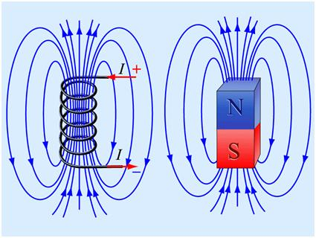
Магнитные линии
Это воображаемые линии, вдоль которых расположились бы маленькие магнитные стрелки, помещенные в магнитном поле.

Slide 10
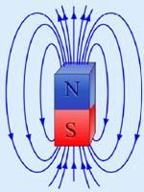
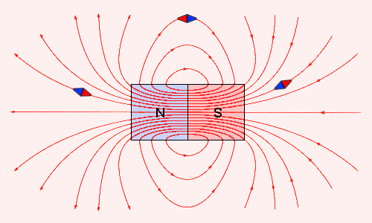
Неоднородное магнитное поле
Сила с которой поле полосового магнита действует на помещенную в это поле магнитную стрелку в разных точках поля может быть различной как по модулю, так и по направлению

Slide 11
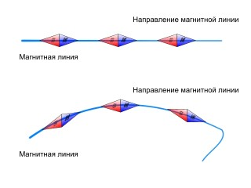
Направление магнитных линий
За направление магнитной линии в какой-либо ее точке условно принимают направление, которое указывает северный полюс магнитной стрелки, помещенной в эту точку.

Slide 12
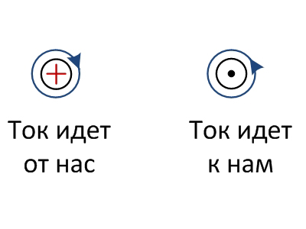
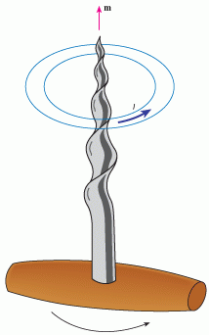
Направление магнитного поля тока
Правило буравчика: Если направление поступательного движения буравчика (винта) совпадает с направлением тока в проводнике, то направление вращения ручки буравчика совпадает с направлением магнитного поля тока.

Slide 13
Направление магнитного поля соленоида
Правило правой руки: Если обхватить соленоид ладонью правой руки так, чтобы четыре пальца были направлены вдоль тока в витках, то отставленный большой палец покажет направление линий магнитного поля внутри соленоида.

Slide 14
Решение задач
Параллельно висящему проводнику, по которому течёт электрический ток, расположили другой проводник, соединённый с источником тока. Что произойдёт с проводниками при замыкании цепи, в которую включён второй проводник?
1) состояние проводников не изменится
2) проводники притянутся друг к другу
3) проводники оттолкнутся друг от друга
4) проводники притянутся друг к другу или оттолкнутся друг от друга в зависимости от направлений токов

Slide 15
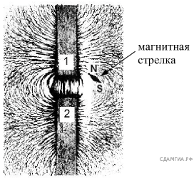
Решение задач
На рисунке представлена картина линий магнитного поля от двух полосовых магнитов, полученная с помощью железных опилок. Каким полюсам полосовых магнитов, судя по расположению магнитной стрелки, соответствуют области 1 и 2?
1) 1 — северному полюсу; 2 — южному
2) 1 — южному; 2 — северному полюсу
3) и 1, и 2 — северному полюсу
4) и 1, и 2 — южному полюсу

Slide 16
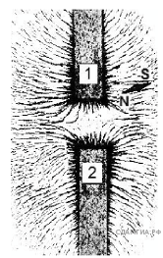
Решение задач
На рисунке представлена картина линий магнитного поля от двух полосовых магнитов, полученная с помощью магнитной стрелки и железных опилок. Каким по­люсам полосовых магнитов соответствуют области 1 и 2?
1) 1 — северному полюсу; 2 — южному
2) 1 — южному; 2 — северному полюсу
3) и 1, и 2 — северному полюсу
4) и 1, и 2 — южному полюсу

Slide 17
Решение задач
По катушке идёт электрический ток, направление которого показано на рисунке. При этом на концах железного сердечника катушки
1) образуются магнитные полюса: на конце 1 — северный полюс; на конце 2 — южный
2) образуются магнитные полюса: на конце 1 — южный полюс; на конце 2 — северный
3) скапливаются электрические заряды: на конце 1 — отрицательный заряд; на конце 2 — положительный
4) скапливаются электрические заряды: на конце 1 — положительный заряд; на конце 2 — отрицательны

Slide 18
Домашнее задание
П. 34-35 читать, упр. 31 стр.149 (учебник: А.В. Перышкин, Е.М. Гутник физика 9 класс)

Slide 19
Использованная литература
Физика. 9 кл: учебник/А.В. Перышкин, Е.М. Гутник-М.: Дрофа, 2014.
Физика: полный курс. 7-11 классы. Мультимедийный репетитор-СПб: Питер, 2013
ОГЭ. Физика: типовые экзаменационные варианты: 10 вариантов/ под ред. Е. Е. Камзеевой.-М.: Издательство «Национальное образование», 2016
https://ru.wikipedia.org/wiki/%D0%90%D0%BC%D0%BF%D0%B5%D1%80,_%D0%90%D0%BD%D0%B4%D1%80%D0%B5-%D0%9C%D0%B0%D1%80%D0%B8
https://ru.wikipedia.org/wiki/%D0%AD%D1%80%D1%81%D1%82%D0%B5%D0%B4,_%D0%A5%D0%B0%D0%BD%D1%81_%D0%9A%D1%80%D0%B8%D1%81%D1%82%D0%B8%D0%B0%D0%BD
http://phys.sdamgia.ru/test?theme=12

